Slide 1
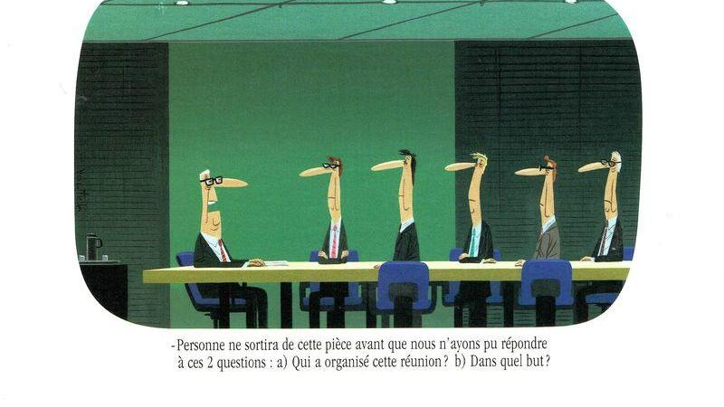
Voutch

Slide 2
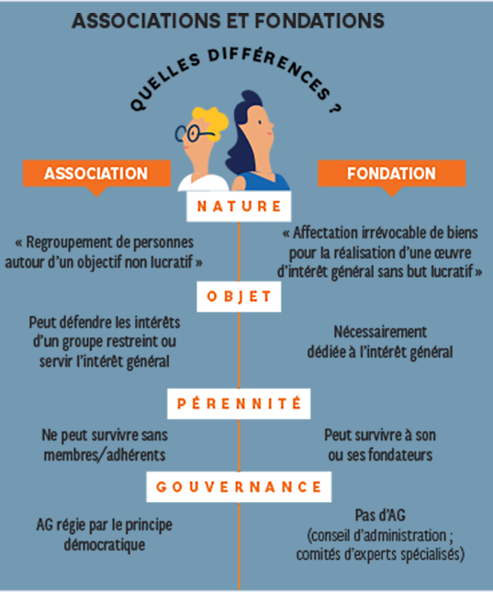
Engagée pour la médiation animale depuis plus de 50 ans
Actions éducatives : connaissance des animaux domestiques et familiers
> Financement (appel à projets) « emmenez votre classe dans une ferme pédagogique »
> Outils en ligne
> Conférence colloque
> Publications
Médiation animale
> Financement (appels à projets) + de 1000 candidatures/an
> Colloques
> Publications
> Lobbying
> Veille documentaire
> Réseaux dont international

Slide 3
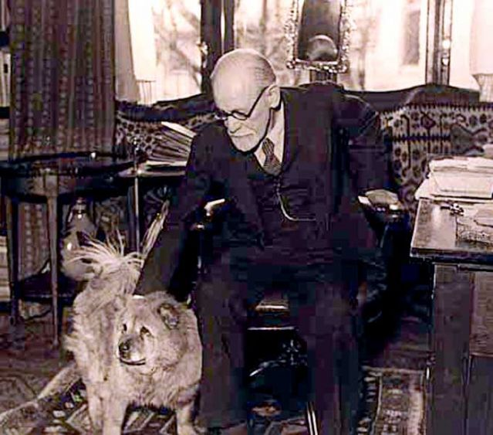
« Telles sont réellement les raisons pour lesquelles on peut aimer un animal comme Topsy (ou Jofi), avec une profondeur aussi singulière, cette inclination sans ambivalence, cette simplification de la vie libérée du conflit avec la civilisation, conflit si difficile à supporter, cette beauté d’une existence parfaite en soi.
Et pourtant, en dépit de toutes les différences du développement organique, ce sentiment de parenté intime, d’intimité incontestée.
Souvent en caressant Jofi, je me suis surpris à fredonner une mélodie que je connais bien, quoique je ne sois pas du tout musicien : l’aria de Don Giovanni, Un lien d’amitié nous unit tous deux… »
Correspondance entre Freud et Marie Bonaparte

Slide 4
Panorama sur la médiation animale

Slide 5
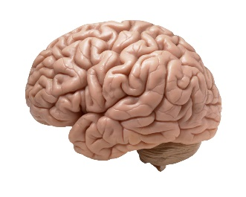
Conclusion (intelligence humaine) vs IA (intelligence artificielle)
La pratique : largement répandue… mais pas totalement légiférée
La définition : consensuelle
Le cadre juridique inexistant Les formations : très nombreuses, pour un métier qui « n’existe pas »
Les coûts : très variés
Des fausses idées : « l’animal soigne… c’est magique… c’est nouveau… »
La pratique : idem (sans données factuelles)
La définition : idem
Le cadre juridique : 50/50
Les formations : c’est un métier !
Les coûts : varie considérablement (sans données factuelles)
En résumé, la médiation animale n'est pas magique au sens surnaturel, mais elle peut offrir des avantages réels et significatifs aux personnes en favorisant des interactions positives avec des animaux spécialement formés et supervisés.

Slide 6
Bref historique
Période | A l’international | En France | Principales avancées | Actions de la Fondation A et P Sommer
1960-1970 | Boris LEVINSON Pet oriented child therapy (1963)
1970-1980 | 1ères rencontres (médecine animale et humaine) bénéfices de la présence animale | Ange CONDORET L’animal, compagnon de l’enfant (1973) AFIRAC (1977) | Loi du 30 juin 1975 (FR.) des institutions sociales et médico-sociales | Création en 1971 Actions éducatives
1980-1990 | Delta Society (devenant Pet Partners en 2012) 1ères conférences internationales (1981, 1983, 1986) | AFIRAC : information sur la relation homme/animal ; relais auprès des médias ; possession responsable de l’animal de compagnie | 1988 : le NIH (Institut de Santé Américain) (USA) | Actions éducatives Colloques

Slide 7
Période | A l’international | En France | Principales avancées | Actions de le Fondation A et P Sommer
1990-2000 | ISAZ (1991) + création revue Anthrozoos IAHAIO (1992) | AFIRAC : la personne âgée et son animal : pour le maintien du lien Création d’Handi’Chiens Enquête sur la présence animale en EHPAD FENTAC INSERM Hubert Montagner Les compétences socles |  | Actions éducatives Appels à projets Colloques
2000-2010 | Centre National de Référence pour les Activités Associant l’Animal IAHAIO / ISAZ | Enquêtes nationales présence animale en maison de retraite (2000 et 2005) R. Kohler | HAS (FR.) Thérapies non-médicamenteuses | Appels à projets Doctorants « 1er experts français » Étude et recherches
2010-2020 | IAHAIO, ISAZ : conférences internationales régulières | Equicien (2014) : 1ère certification professionnelle CCLIN (2016) Prévention du risque infectieux et médiation. Présence animale en EMSMS CNSA (2017) médiation animale et gérontologie en Europe 2023 : | ANR, CNRS, Universités, CCLIN, CNSA | Appels à projets + de 1000 candidatures / an Cahiers thématiques 1er recensement dans les ESMS (2021)

Slide 8
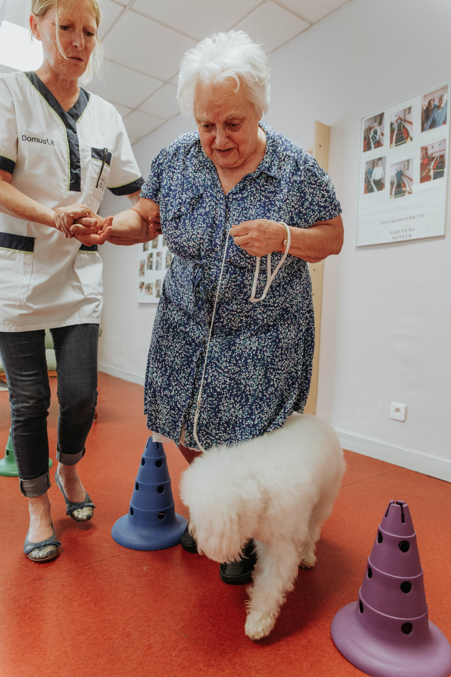
Aujourd’hui
Bénéficiaire de l’action (enfant, adulte, personne âgée, malade, handicapée, fragile, détenue, SDF...)
Intervenant qualifié (enseignant, travailleur social, paramédical, psychologue, éthologue, éducateur...)
Méthode d’intervention basée sur le liens bienfaisants entre les animaux et les humains à des fins préventives, éducatives, pédagogiques ou thérapeutiques.(2008)
Animal dûment éduqué ou entraîné (chien, cheval, âne…)

Slide 9
Où ? Sur 1 088 établissements (ESMS) ayant répondu, 906 pratiquent la médiation animale (84%)
Recensement 2021 de la fondation
Type d’établissements :
Majorité liés au handicap : IME, MAS, FAM, Foyers de vie, dont centres hospitaliers… (41,7%)
d’EHPAD (33,4%)
Autres : secteurs de la justice (prisons),de l’Aide Sociale à l’Enfance, de l’enfance et la petite enfance

Slide 10
Lieux de la pratique

Slide 11
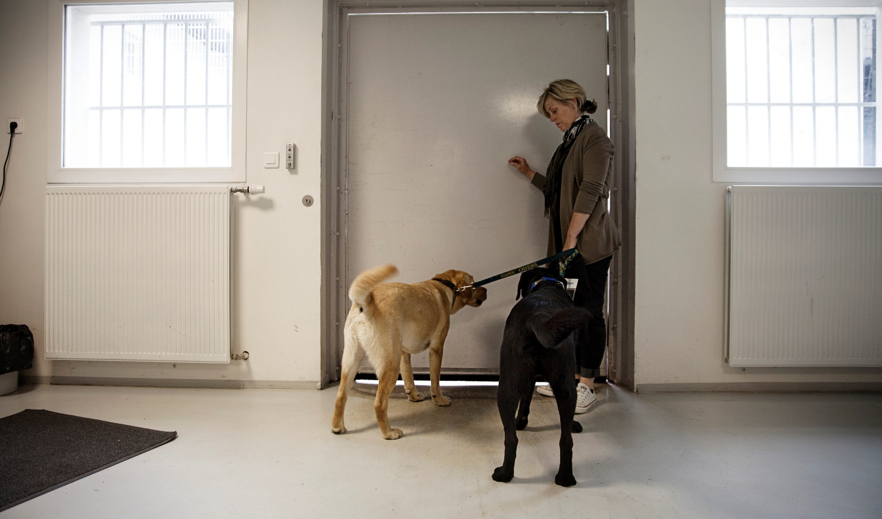
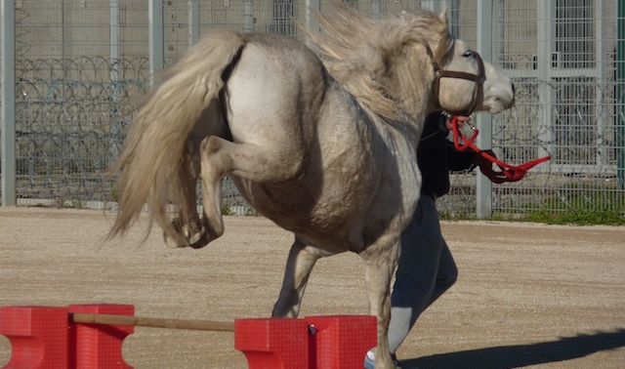
Milieu carcéral
109 répondants / 187 prisons en France
96 mettent en place un programme

Slide 12
Fréquence de la pratique

Slide 13
Animaux impliqués

Slide 14
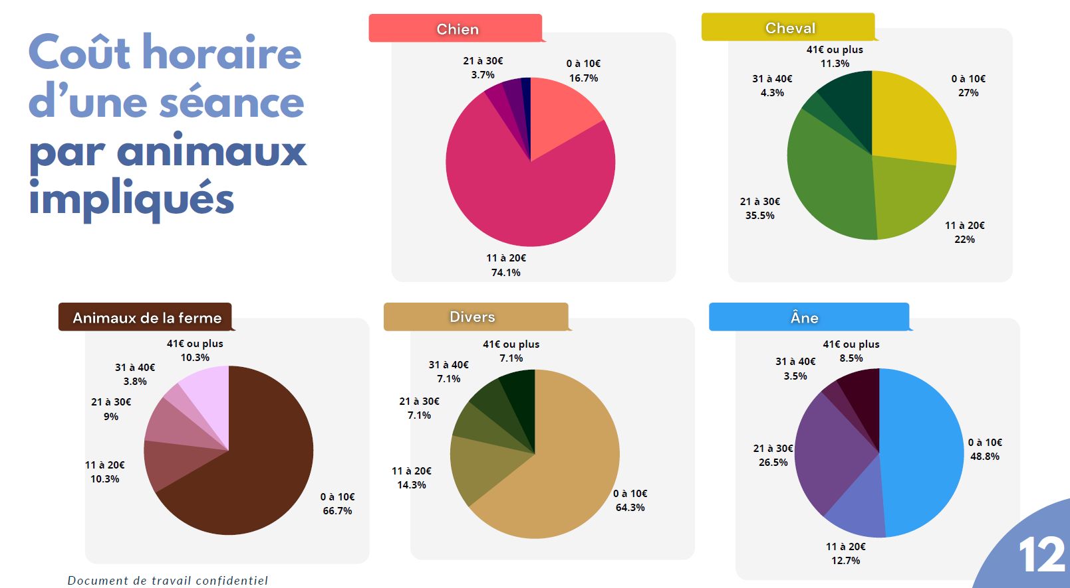

Slide 15
coûts recensement vs appels à projets
Séance d’1h /pers.
0 € < 90 € (moyenne 50 €)
Séance 1h /pers.
0 € < 120 € ou + (moyenne 12 €)
Par séance (+sieurs heures) /pers.
0 € < 41 € (moyenne entre – de 10 €)

Slide 16
Exhaustivité « impossible »
Définitions des critères (termes, populations, pathologies, animaux…)
HAI/AAI/AAT/AT/Médiation animale
5000 articles
1er filtre
559 articles
2ème filtre : les 3 thématiques les + fréquentes (214)
Santé mentale (93), personnes âgées (70), autisme (51)
^{3ème} filtre : Affiner (l’impact factor (47))
Santé mentale (19), personnes âgées (13), autisme (15)
Mené par M. Deyra et C. Gay
ingénieures en Santé Publique

Slide 17
Législation
Volet Humain _ Présence animale en ESMS : plusieurs textes plus ou moins explicites à travers le droit des usagers
Loi 2002-2 du 02 janvier 2002 rénovant l’action sociale et médico-sociale
Loi de 2005-102 du 11 février 2005 pour l’égalité des droits et chances, la participation et la citoyenneté des personnes handicapées
Volet animal : Code civil – article 515-14 (animaux : êtres vivants doués de sensibilité)
1er décembre 2021 : Loi contre la maltraitance animale
Octobre 2022 : certificat d'engagement et de connaissance des besoins spécifiques de l’espèce (en vue de l’acquisition d’un animal)
Formations et certifications :
Répertoire National de la Certification Professionnelle (RNCP) ; Compétences spécifiques (praticien en médiation canine) ; Qualiopi
FFE (médiateur équin) ; Centrale canine (chien visiteur), etc.
DU, organismes privés, (Infogreffe - CA 2019 : 894 457 €)

Slide 18
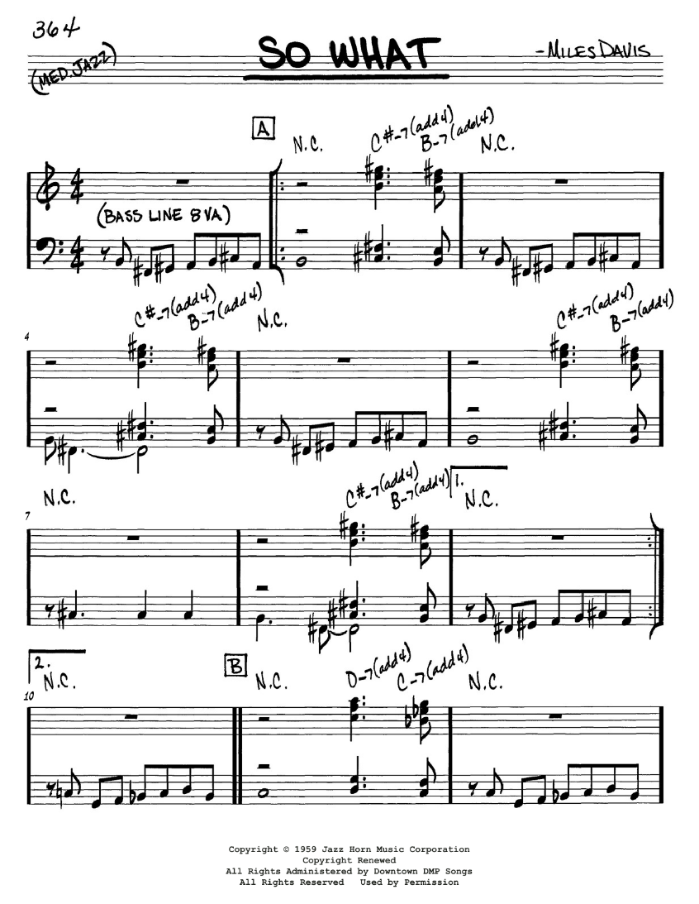
De nouveaux champs d’expérimentation et de recherche : scolarité ; chien d’assistance judiciaire ; syndrome post-traumatique, bien-être animal…
A tenter : une nouvelle tentative d’harmonisation et de fédération des acteurs
Et maintenant ? (so what ?)

